Slide 1
Uddannelsesbehov
Ikke faglærte
Faglærte
    Omskoling af faglærte
    EUD indhold
Akademiniveau
    Administrativt projekterende personale

Slide 2
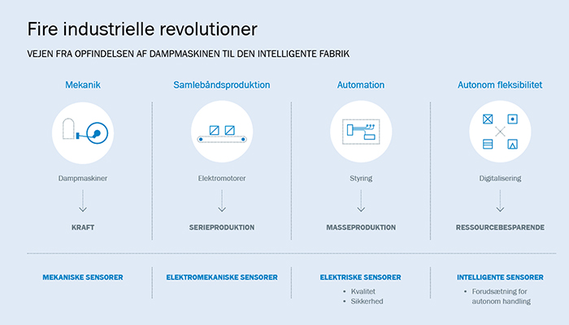
Industri 5.0 = 2.0 + 4.0
Mennesker og kunstigintelligens

Slide 3
Forslag til 0pbygning af uddannelse
Samlet
GRUNDMODUL
Grundlæggende niveau for:
Læs & forstå tegninger & diagrammer
Værktøjskendskab
Ledningsdimensionering
Kvalitetssikring "fra dig til mig"
Montageteknik/moment
Digital + IT kendskab
"ESD" Statisk elektricitet
Hololens + AR
Lager & logistik
Arbejdsmiljø
Grundlæggende ellovgivning
Grunlæggende elteori
50110-1 (L-AUS)
Putau
Tillægsmoduler (AMU kurser) til Grundmodul
EPOXY kursus
TRUCK
Kanban/Lean
PLC
Robotteknologi
PUTAU
Evt. Hololens
AR
TAVLEMODUL 1
Elektrikerniveau & Automtiktekniekrniveau
Læs & forstå tegninger, eldiagrammer + 3D
Valg af værktøj + momens
Kvalitetssikring
Ledningskendskab, farver, dimensionering mv.
Test og afprøvning
EN 50110-1
Hololens
Arbejdsmiljø
Grundlæggende relevant ellovgivning
ESD (Elektrisk støj)
Komponentkendskab
PLC kursus
TAVLE MODUL 2
Akademiniveau
Læs & forstå tegninger, diagrammer + 3D
Kvalitetssikring
International lovgivning
Love & regler
Dimensionering
Komponentkendskab
Hololens
Arbejdsmiljø "leder"
ESD (Elektrisk støj)
EN 50110-1
Salgskendskab
It-kendskab
Robot 1
Procesforståelse
Læs og forstå tegninger, diagrammer & 3D
Kvalitetssikring
Sikkerhed, gitre mv.
Love & regler
Hololens
Arbejdsmiljø
ESD (elektrisk støj)
EN 50110-1
PLC kursus
Programmering af robot
test of afprøvning

Slide 4

Brancher
Tavlebyggere
Maskinbyggere
Robotproducenter
Belysningsfabrikanter

Slide 5
Grundmodul
Formål
  At få tiltrukket ny arbejdskraft til produktionsvirksomhederne.
  (Ny arbejdskraft), her tænkes, ikke faglært personale men opkvalificering og omskoling.
Forslag
”Amu kursus”
Som kan anvendes i EUD som valgfag eller erhvervsrettet påbygning eller/og til faglærte som ønsker brancheskift

Slide 6
Grundmodul
Læs og forstå tegninger og diagrammer
Værktøjskendskab
Ledningskendskab
Kvalitetssikring ”fra dig til mig”
Montageteknik, (fx momentspænding)
Digital + IT-kendskab
”ESD” Statisk elektricitet
Lager & logistik
Arbejdsmiljø
Grundlæggende el-lovgivning
Grundlæggende el-teori, AMU 44648
50110-1 (L-AUS)
Komponentkendskab
Hololens + AR (fx erstatning for montagetegninger)
Førstehjælp
Tillægsmoduler – AMU kurser
PUTAU
EPOXY
TRUCK
Kanban/lean
PLC
Robotteknologi
Hololens
AR

Slide 7
Grundmodul
Emner som er vigtig at have kendskab til
HPFI typer
Automat sikringer typer
Læs og forstå et datablad
Frekvensomformer
Softstarter
PLC
Strømforsyning
Temperatur/køling
Kapslingsklasser
Forskellige tavler IP/korrosionsklasser
Forskruninger
Klemmer
Monteringskorrekt placering af nulklemmen
Kendskab til varmetab
Sikkerhedsafbryder
Tryk
Mfl.

Slide 8
Navn??
”Tavlemontør 1”
Henvendt til den faglærte
Kort opkvalificeringskursus for den faglærte & EUD eksisterende uddannelser
Læs og forstå tegninger, eldiagrammer + 3D
Valg af værktøj
Momenttilspænding
Kvalitetssikring
Ledningskendskab, farver, dimensionering mv.
Test og afprøvning
EN 50110-1
Hololens + AR
Arbejdsmiljø
Grundlæggende relevant ellovgivning
ESD (elektrisk støj)
Komponentkendskab
PLC kursus

Slide 9
Navn ??
”Tavlemodul 2”
Henvender sig til administrativt projekterende personale
Elingeniører, elinstallatører, maskinmestre eller lignende
Akademiniveau
Læs og forstå tegninger, diagrammer + 3D
Kvalitetssikring
International lovgivning
Love & regler
Dimensionering
Komponentkendskab
Hololens + AR
Arbejdsmiljø ”leder”
ESD (Elektrisk støj)
EN 50110-1
Salgskendskab
IT-Kendskab
Tilsyn i produktion
Projektkendskab / Tidsplan mv.
Kapslingsklasser

Slide 10
Robot 1
Procesforståelse
Læs og forstå tegninger, diagrammer & 3D
Kvalitetssikring
Sikkerhed, gitre mv.
Love & regler
Hololens + AR
Arbejdsmiljø
ESD (elektrisk støj)
EN 50110-1
PLC kursus
Programmering af robot
Test og afprøvning
Målretter sig robotproduktion, ikke tænkt til montering af robotterne.

